Slide 1
Пример. Проверка правильности ввода данных. Вводим целое положительное число. Используем форматный ввод данных.
#include<stdio.h>
#include<string.h>
#include<stdlib.h>
//проверка правильности ввода целого числа
#define CLR while (getchar()!='\n')
//макрос - пропуск символов до конца строки

Slide 2
int read(void)
{ char str[80];
int n, k, f=0; //f=0 при ошибке ввода. f=1 при верном //вводе
do
{printf("введите целое число\n");
k=scanf("%s", str);
if(k)
{if(strcmp(str,"0")==0) n=0,f=1; //ввод нуля
else //число не вещественное и строка не пустая
if(strcmp(str,"")!=0&&!strchr(str,','))
{char *s=str;
while(isdigit(*s)) // пропуск цифр
s++;

Slide 3
if(!*s) //пропустили все цифры и дошли до конца строки
{ n=atoi(str); //преобразование строки в целое //число
if(n) f=1; } // n!=0
}
}
CLR; //очистка входного потока
}
while (!f); //пока не введено верное целое число
return n;
}

Slide 4
int main()
{
int n=read();
printf("n=%d\n",n);
return 0;
}

Slide 5
ctype.h—заголовочный файл стандартной библиотеки языка программирования С, содержащий объявления функций для классификации и преобразования отдельных символов.
Все перечисленные ниже функции имеют прототипы вида:
int имя_функции( int );
Все эти функции принимают в качестве аргумента int - код символа и возвращают значение типа int, которое может представлять или другой символ (в случае функций преобразования), или логическое значение. 0 означает «Ложь», а отличное от нуля значение— «Истина».

Slide 6
Функции классификации
Эти функции проверяют, является ли аргумент буквой или цифрой, пробелом или табуляцией, управляющим символом, десятичным числом, печатным символом (кроме пробела), символом в нижнем регистре, печатным символом (в том числе пробелом), пробелом, символом в верхнем регистре или шестнадцатиричным числом.
Для работы с этими функциями необходимо подключить <ctype.h>.
int isalnum(int c); /*Если аргумент функции является либо латинской буквой, либо цифрой, она возвращает ненулевое значение.*/
int isalpha(int c); /*Возвращает ненулевое значение, если её аргумент является латинской буквой, в противном случае возвращается нуль.*/

Slide 7
int isblank(int c); /*Возвращает true, если с - пробел или горизонтальная табуляция. */
int iscntrl(int c); /* Возвращает true, если с - управляющий символ, такой как <Ctrl+B>. */
int isdigit(int c); /* Возвращает ненулевое значение, если её аргумент является десятичной цифрой, в противном случае возвращается нуль. */
int isgraph(int c); /* Возвращает true, если с - печатаемый символ, отличный от пробела. */
int islower(int c); /* Возвращает true, если с - символ нижнего регистра. */
int isprint(int c); /* Возвращает true, если с — печатаемый символ. */
int ispunct(int c); /* Возвращает true, если с - знак препинания (любой печатаемый символ, отличный от пробела или алфавитно-цифрового символа). */

Slide 8
int isspace(int c); /* Возвращает true, если с — пробельный символ: пробел, новая строка, возврат каретки, вертикальная табуляция, горизонтальная табуляция. */
int isupper(int c); /* Возвращает true, если с - символ верхнего регистра. */
int isxdigit(int c); /* Возвращает true, если с — шестнадцатиричная цифра. */

Slide 9
Функции преобразования
Функции преобразуют символ c в нижний или верхний регистр, если это возможно. В противном случае они возвращают неизменённое значение.
Для работы с этими функциями необходимо подключить <ctype.h>.
int toupper(int c); /* переводит латинские буквы нижнего регистра в верхний регистр. */
int tolower(int c); /* переводит латинские буквы верхнего регистра в нижний регистр. */

Slide 10
Задача. Дан массив символьных строк (ввод производится до пустой строки).
1. Выделить из каждой строки подстроки, заключенные в круглые скобки. Вложенность скобок не учитывается.
2. Найти подстроку, содержащую максимальную последовательность из единиц, расположенных подряд.
3. Удвоить каждую цифру в исходной строке.

Slide 11
#include <stdio.h>
#include <string.h>
#include <ctype.h>
void search(char str[][50], int n, int *n1, char str1[][50], int num[])
{
int i;
char *s,*s1;
*n1=0;
for (i=0;i<n;i++)
{
s=str[i];
while (*s)
if ((*s)=='(')
{
s1=++s;
while (*s&&(*s)!=')')
s++;

Slide 12
if (*s==')'&&s!=s1)
{
num[*n1]=i;
strncpy(str1[*n1],s1,s-s1);
str1[*n1][s-s1]='\0';
(*n1)++;
}
}
else
s++;
}
}

Slide 13
int find (char str1[][50], int n1)
{
int i, i1=-1, maxi=0;
char *s, *s1;
for (i=0; i<n1; i++)
{
s=str1[i];
while (*s)
if (*s=='1')
{
s1=s;
while (*s && *s=='1')
s++;
if (s-s1>maxi)
{
maxi=s-s1;
i1=i;
}
}
else
s++;
}
return i1;
}

Slide 14
int doubling (char *s)
{
int flag=0;
char *t;
while (*s)
if (isdigit(*s))
{
flag=1;
t=s+strlen(s);
while (t>=s)
*(t+1)=*t,t--;
s=s+2;
}
else
s++;
return flag;
}

Slide 15
int main()
{
char str[20][50], str1[40][50];
int L1=0, L2, i, i1, nom[40];
puts("Enter array of strings");
while(L1<20&&*gets(str[L1])) L1++;
if(!L1)
puts("Empty array!");
else
{
search(str,L1,&L2,str1,nom);
if(!L2)
puts("No substrings");
else
{
puts("Substrings found:");
for(i=0;i<L2;i++)
puts(str1[i]);
i1=find(str1,L2);
if(i1==-1)
puts("No \'1\' in substrings");

Slide 16
else
{
puts("Substring found:");
puts(str1[i1]);
puts(str[nom[i1]]);
puts("Will be changed");
if(doubling(str[nom[i1]]))
{
puts("Changed string");
puts(str[nom[i1]]);
}
else
puts("String was not changed");
}
}
}
return 0;
}

Slide 17
#include <stdio.h>
#include <iostream>
int main()
{ puts("System default locale\n");
for (int i=128; i<256; i++) printf("%c %d | ",i,i);
printf("\n\n\n");
setlocale(LC_ALL,".1251");
puts("Locale 1251\n");
for(int i=128; i<256; i++)
{
if (i==149) printf(" ");
printf("%c %d | ",i,i);
}
return 0;
}
Notes:
Рассказать

Slide 18
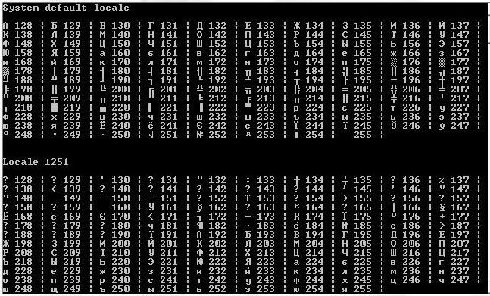

Slide 19
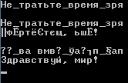
В дальнейшем рекомендуется для вывода сообщений использовать английский язык.
#include <iostream>
using namespace std;
int main ()
{
char sInput[200] = "Здравствуй, мир!";
char sOutput[200];
cin >> sOutput;
cout << endl << sOutput << endl;
cout << sInput << endl;
setlocale(LC_ALL,".1251"); // ru - russian
cout << endl << sOutput << endl;
cout << sInput << endl;
return 0;
}
Notes:
Рассказать
Дело в том, что в русскоязычных версиях Microsoft Windows в качестве основной кодировки принята ANSI, которая стандартизована одноименным комитетом, и для разных языков надстраивает ASCII-символы разными кодовыми страницами. Для нашего Отечества этоcp1251. Консоль же Windows в противоположность использует устаревшую OEM-кодировку, на наречии Microsoft – кодовую страницуcp866.

Slide 20
Необходимо выбрать шрифт Lucida console
#include <iostream>
#include <windows.h>
using namespace std;
int main ()
{
setlocale(LC_ALL, ".1251");
//для использования кириллицы (из библиотеки <iostream>)
SetConsoleCP(1251);
/для потокового вывода с использованием русского языка
SetConsoleOutputCP(1251);
char sInput[200] = "Здравствуй, мир!";
char sOutput[200];
cin >> sOutput;
cout << endl << sOutput << endl;
cout << sInput << endl;
return 0;
}
Notes:
В этом варианте все работает верно. Записать код в тетрадь

Slide 21
#include <stdio.h>
#include<iostream>
#include <windows.h>
int main()
{char str[81], *t,
rus[]="абвгдеёжзийклмнопрстуфхцчшщъьыэюяАБВГДЕЁЖЗИЙКЛМНОПРСТУФХЦЧШЩЬЪЫЭЮЯ", *r;
setlocale(LC_ALL, ".1251"); SetConsoleCP(1251); SetConsoleOutputCP(1251);
//кодировочная таблица
for(r=rus;*r;r++) printf("%c-%d|", *r,*r);
puts("\nEnter one string");gets(str);
puts("Russian letters");
for(t=str;*t;t++)
{ if (*t<=-1&&*t>=-64||*t==-88||*t==-72) printf("\n%c", *t);
}
return 0;
}

Slide 22
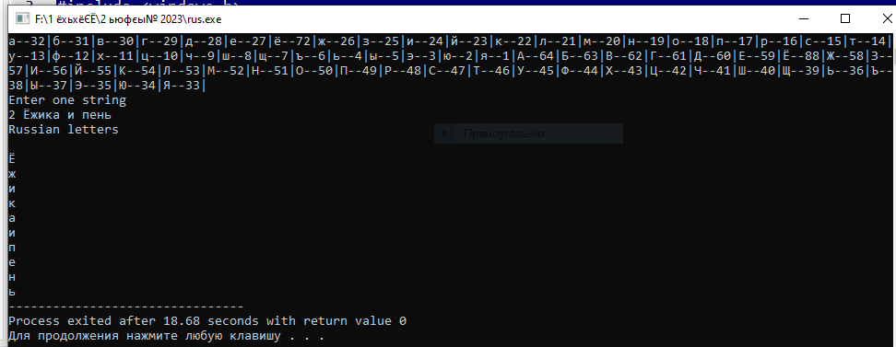

Notes:
В этом варианте все работает верно

Slide 23
Задача 1. Дана символьная строка, в которой слова разделены одним или несколькими пробелами.
Оставить по одному пробелу между словами и сформировать массив, содержащий все различные слова полученной строки по одному разу.
При помощи первой функции удаляем пробелы.
Во второй функции формируем массив различных слов. Выводим их на экран в главной функции.
Notes:
Записать условие в тетрадь

Slide 24
#include <stdio.h>
#include <string.h>
int delblanc(char*s)
{char *t; int f=0;
while(*(s+1))
if (*s==' '&&*(s+1)==' ')
{for (t=s;*t;t++)
*t=*(t+1);
*t=*(t+1); //копируем конец
f=1;
}
else s++;
return f;
}
Notes:
Вызвать к доске первого студента

Slide 25
int slova(char *s,char sub[][10]) /*вернет число различных слов*/
{ int i,k=0; char *s1,sl[10];
while(*s)
if (*s!=' ') { s1=s;
while (*s&&*s!=' ') s++; /*указатель на пробеле после слова*/
strncpy(sl,s1,s-s1); //кандидат в новые слова
sl[s-s1]='\0'; /*записываем конец для сравнения слова с другими*/
for (i=0;i<k&&strcmp(sl,sub[i])!=0;i++);
//проверяем отсутствие слова в массиве
if (i==k) //его нет
strcpy(sub[k++],sl); //записываем слово в массив
}else s++;
return(k);}
Notes:
Вызвать к доске второго студента

Slide 26
int main()
{char s[81],sub[10][10];
int i,k,f;
puts("enter string"); gets(s);
f=delblanc(s);
if (!f) puts (“No changes");
else { puts("new string"); puts(s);}
k= slova(s,sub);
if (k==0) puts("no words");
else
{ puts(“Words");
for (i=0;i<k;i++) puts(sub[i]);
}
return 0;
}
Notes:
Вызвать к доске третьего студента

Slide 27
Задача 2. Дан массив символьных строк (ввод осуществляется до тех пор, пока не будет введена пустая строка). Заменить цифровые подстроки, заключённые в круглые скобки, звёздочками, число которых равно первой цифре в заменяемой подстроке.
Notes:
Записать условие в тетрадь

Slide 28
#include <stdio.h>
#include <ctype.h> /* Содержит прототипы функций для проверки символов */
/*максимальное число строк и максимальная длина строки*/
#define ML 81
#define MK 20
int changestr(char *s); //прототип функции
Notes:
Вызвать первого студента

Slide 29
int main()
{
char s[MK][ML];
int n=0, i;
char *ua;
printf("Введите строки\n");
while (n<MK&&(ua=gets(s[n]))&&*ua!='\0') n++;
if (!n) printf("Массив пуст\n");
else{
printf("Измененные строки\n");
for (i=0;i<n;i++){
if(change(s[i])) puts(s[i]);
else printf("Строка под номером %d не изменилась\n",i);
}
}
return 0;
}

Slide 30
int changestr(char *s)
{char *s1, *s2; int n, i ,f=0;
for (; *s; s++)
if (*s=='(')
{ for (s1=++s; isdigit(*s); s++);
if (*s==')' && s1!=s) /*Замена цифровой подстроки */
{ n=*s1-'0'; /* Вычисляемое значение типа int */
for (s2=s1; *s; *s2++=*s++); /* Удаление подстроки из цифр */ *s2='\0'; f=1;
for (; s1<=s2; s2--) *(s2+n)=*s2; /* Сдвиг вправо для n звёздочек */
for (i=0; i<n; i++) /* Вставка n звёздочек */
*s1++='*';
s=s1;
}
} return f;
}
Notes:
The end of lecture 6

